Slide 1
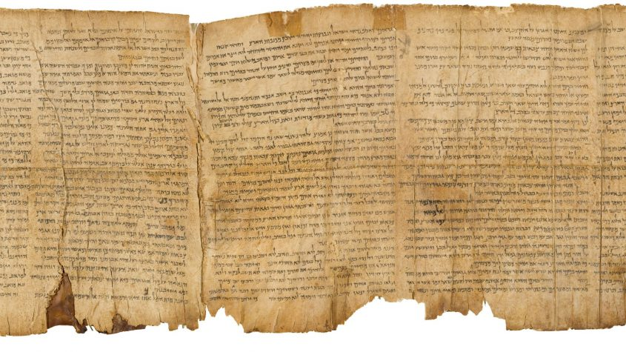
KELAS ONLINE SAM KL
OKTOBER, 2020
Setiap Isnin, Selasa dan Khamis / 8pm
MATA KULIAH
Pengantar Perjanjian Baru II
(Teologi Alkitabiah Perjanjian Baru)
Penyarah : Rev. William Yang

Slide 2
Kefahanan Keadaan Asli Ayub 8:8
8:8 Renunglah kebijaksanaan zaman purba; fikirkanlah pengalaman nenek moyang kita.

Slide 3
Apabila kita membaca Alkitab, kita akan menemukan suatu pengalaman bahawa keadaan dalam Alkitab ada hal-hal yang menghairankan, aneh dan luar biasa.

Slide 4
Jika kita mahu memahami keadaan-keadaan dalam Alkitab, kita perlu mengetahui perbezaan-perbezaan pada zaman, lingustik, budaya, geografi dan sebaganya.

Slide 5

PEMANDANGAN Kitab Kisah Para Rasul

Slide 6
Masyarakat Zaman Abad-1
Orang Yahudi
Kaya / Pemilik
Pendidikan Tinggi
Orang Kudus
Kesucian
Lelaki
Pangkat Tinggi
Orang Bukan Yahudi
Miskin / Hamba
Pendidikan Rendah
Orang berDosa
Duniawi
Perempuan
Pangkat Rendah

Slide 7
*Matius
*SINOPTIK:
“MELIHAT BESAMA”
SUSUNAN KITAB-KITAB P. B.
FAKTA-FAKTA & TEOLOGI
SEJARAH GEREJA
ISU-ISU GEREJA
KEKEKALAN
MASA DEPAN
Kisah Para Rasul
ROMA
1 TESALONIKA
IBRANI
WAHYU
1 Korintus
2 TESALONIKA
Yakobus
*Markus
2 Korintus
1 TIMOTIUS
1 PETRUS
Galatia
2 TIMOTIUS
2 PETRUS
*Lukas
EFESUS
TITUS
1 YOHANES
FILIPI
2 YOHANES
Yohanes
KOLOSE
FILEMON
3 YOHANES
RINDU KEKASIHKU
GESA ERAT-ERAT FIRMAN KRISTUS
FILE
YUDAS
TELAH TIMBUL TERANG
INGAT YANG PALING PENTING 1,2,3 YOHANES & YUDAS

Slide 8
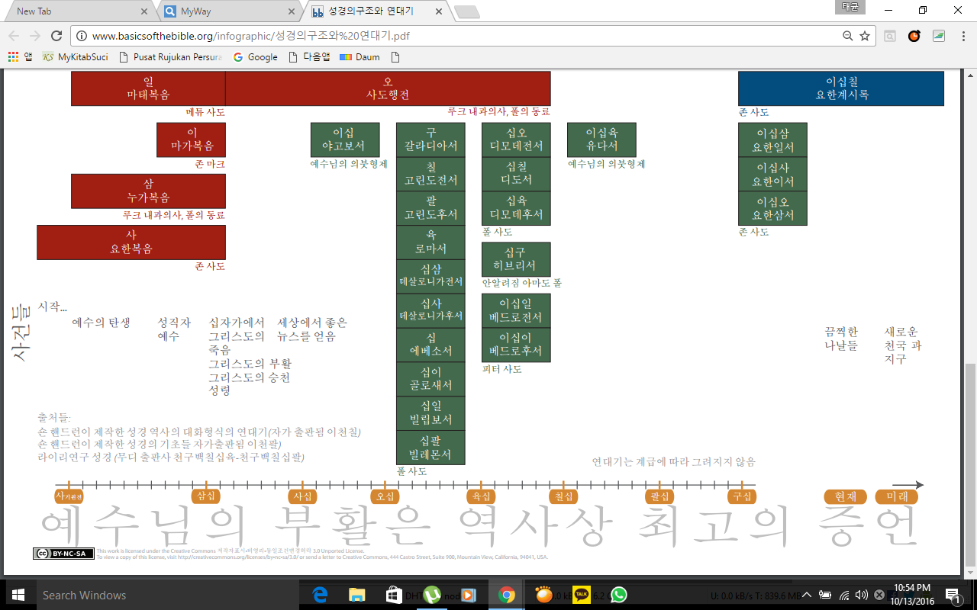
Matius
Kisah Para Rasul
WAHYU
Markus
Yakobus
Galatia
1 TIMOTIUS
1 YOHANES
Lukas
1 Korintus
TITUS
YUDAS
2 YOHANES
Yohanes
2 Korintus
2 TIMOTIUS
ROMA
3 YOHANES
DISALIPKAN
IBRANI
1 TESALONIKA
PERMULAAN
BANGKIT
2 TESALONIKA
KELAHIRAN YESUS
NAIK KE SYURGA
EFESUS
1 PETRUS
FILIPI
ROH KUDUS
2 PETRUS
KOLOSE
YESUS DIBAPTIS
FILEMON
4S.M.
30T.M
40T.M
50T.M
60T.M
70T.M
80T.M
90T.M

Slide 9
PENTAKOSTA
Pencurahan Roh Kudus terjadi pada hari Pentakosta.
Apabilah Roh Kudus difahami dengan baik, gereja mengelakkan diri sekularisme (sekularisasi).
Daya hidup Gereja berhubungan dengan pengertian terhadap Roh Kudus.

Slide 10
Roh Kudus berdiam di dalam Gereja dan jemaah individu dan Dia bekerja di dalam mereka.
Gereja tidak mengamalkan peranannya dengan baik jika mereka mengabaikan pimpinan Roh Kudus.
Definisi tentang hal itu dapat diketahui melalui nasihat dari sejarah-sejarahnya.

Slide 11
Menurut Kisah Para Rasul Fasal 2, murid-murid Yesus dipenuhi dengan Roh Kudus, dan Roh Kudus berdiam di dalam mereka.
Pekerjaan Roh Kudus di dalam Kisah Para Rasul diklasfikasikan kepada 3 jenis.

Slide 12
Baptisan Roh Kudus: memiliki dua pengertian: 1) seseorang dibaptis oleh Roh Kudus ke dalam tubuh Kristus sehingga menjadi bagian dari tubuh Kristus (1 Kor. 12:12-13); 2) sesorang dibaptis oleh Tuhan Yesus ke dalam Roh Kudus sehingga ia berada dalam penguasaan Roh Kudus (Mrk 1:8).

Slide 13
Baptisan sama seperti sebuah sempadan.
Dibaptis dengan Roh Kudus bererti orang itu menjadi komuniti Allah secara rasmi.
Fasal 8, Fasal 10, Fasal 19
Rujuk Yoel 2:28-32 dengan Kis 2:16-21

Slide 14
Pertama, Kepenuhan oleh Kewibawaan: secara langsung, serta-merta, sekaligus.
Πίμπλημι [Pimplemi (KPR 2:4, 4:8, 31, 9:17, 13:9)].

Slide 15
Kedua, Kediaman Roh Kudus: πληρόω [pleroo (KPR 13:52)]-kekekalan

Slide 16
Ketiga, Kasih Karunia Roh Kudus: πλήρεις [pleres (KPR 6:3, 5, 7:55, 11:24)]
Pelayanan jemaah dengan Kasih Karunia

Slide 17
Penyeledikan Unsur Menyeluruh
Matius 22:36-40
22:36 Dia bertanya, “Guru, perintah manakah yang paling utama dalam Taurat?”

Slide 18
22:37 Yesus menjawab, “ ‘Kasihilah Tuhan Allahmu dengan sepenuh hatimu, dengan segenap jiwamu dan dengan seluruh akalmu.’
22:38 Inilah perintah yang terutama dan yang terpenting!

Slide 19
22:39 Perintah kedua sama pentingnya dengan yang pertama: Kasihilah sesama manusia seperti kamu mengasihi dirimu sendiri.
22:40 Seluruh Taurat Musa dan ajaran nabi-nabi berasaskan kedua-dua perintah ini.”

Slide 20
 | Relativisme Rendah | Relativisme Tinggi
Idealisme Tinggi | Absolutis: Idealis berprinsip yang percaya bahawa orang harus bertindak dengan cara yang selaras dengan peraturan moral (Akhlak). | Situasiis: Kontekstualis idealisme yang memilih untuk mendapatkan akibat terbaik bagi semua pihak.
Idealisme Rendah | Pengecualian: Pragmatis berprinsip yang mengakui bahawa beberapa peraturan tidak semestinya akan mendatangkan hasil yang terbaik. | Subjektivis: Relativists Pragmatik yang mendasarkan pilihan etika sama dengan nilai individu, emosi moral, atau falsafah moral sendiri.

Slide 21
Setiap teks dalam Alkitab adalah bahagian dari Piramid Alkitabiah yang lebih besar dengan beberapa tahap.
Sekiranya kita mahu memahami teks dengan jelas untuk diterapkan pada keadaan masa kita, kita perlu mencari unsur yang lebih atas iaitu unsur universal yang dapat diterapkan.

Slide 22
Kehendak Tuhan
Umum / Markus 12:33
Hukum Terutama
Semakin Teliti
Hukum-Hukum Perterinci
Perkara
Perkara
Perkara
Perkara
Keperibadian
Setiap Peribadi
Setiap Peribadi
Setiap Peribadi
Setiap Peribadi
Setiap Peribadi

Slide 23
1:1 Hai Teofilus, dalam bukuku yang pertama aku menulis tentang segala sesuatu yang dikerjakan dan diajarkan Yesus,
1:2 sampai pada hari Ia terangkat. Sebelum itu Ia telah memberi perintah-Nya oleh Roh Kudus kepada rasul-rasul yang dipilih-Nya.

Slide 24
1:1 Saudara Teofilus yang terhormat. Di dalam kitab saya yang pertama, saya telah menerangkan segala perkara yang dilakukan dan diajarkan oleh Yesus, sejak Dia memulakan pekerjaan-Nya,

Slide 25
1:2 sehingga pada hari Dia diangkat ke syurga. Sebelum Yesus diangkat ke syurga, Dia dengan kuasa Roh Allah memberikan petunjuk kepada rasul-rasul yang telah dipilih-Nya.

Slide 26
Di dalam Matius 28:16~20
Perintah untuk memberitakan Injil
16 Kemudian, murid Yesus yang sebelas itu pergi ke Galilea, ke gunung yang telah ditetapkan oleh-Nya.
17 Di sana mereka melihat-Nya lalu menyembah-Nya. Namun demikian, ada antara mereka yang ragu.

Slide 27
18 Yesus datang dan berkata kepada mereka, “Segala kekuasaan telah diserahkan kepada-Ku, baik di syurga mahupun di bumi.
19 Oleh itu pergilah, jadikan semua bangsa murid-Ku. Baptislah mereka dengan nama Bapa, Anak dan Roh Kudus.

Slide 28
20 Ajarlah mereka supaya taat akan segala perkara yang telah Kuperintahkan kepadamu. Aku akan sentiasa bersamamu, hingga ke akhir zaman.”

Slide 29
Di dalam Kisah Para Rasul 1:8
“Tetapi kamu akan menerima kuasa apabila Roh Kudus datang ke atasmu; dan kamu akan menjadi saksi-Ku di Yerusalem, di seluruh Yudea dan Samaria, bahkan sampai ke hujung bumi.”

Slide 30
Selepas Roh Kudus turun pada Hari Pentakosta, pengikut-pengikut Yesus dengan berani menyebarkan injil dari Yerusalem, ke Yudea, ke Samaria dan sehingga sampai ke Roma, pusat politik dan kebudayaan dunia.

Slide 31
Selepas Yesus naik ke syurga, pengikut-pengikut-Nya dan rasul-rasul berjuang terus untuk mematuhi amanat agung daripada Tuhan, iaitu menyebarkan injil sampai ke ujung bumi.
Mereka mengetahui bahawa Roh Kudus-Nya menyertai mereka sampai kepada akhir zaman.

Slide 32
Senarai Nama dua belas Murid Yesus
1. Simon (Petrus di Betsaida ke Kapernaum)
2. Andreas (di Betsaida ke Kapernaum)
3. Yakobus (anak Zebedeus di Kapernaum)
4. Yohanes (anak Zebedeus di Kapernaum)

Slide 33
5. Filipus (kawan Natanael di Betseda)
6. Bartolomeus (dipanggil Natanael yang ditemui Yesus di bawah pokok ara di Kana)
7. Tomas (yang meragui Yesus)
8. Matius (pemungut cukai di Kapernaum)

Slide 34
9. Yakobus (anak Alfeus juga sepupu Yesus)
10. Tadeus (dipanggil Yudas “anak Yakobus”)
11. Simon orang Zelot (קנאנא Qan’ana - berasal dari Gallilea)
12. Yudas Iskariot (dari daerah Yudea yang mengkhianati Yesus)

Slide 35
13. Matias (pengganti Yudas Iskariot – KPR 1:26)
14. Rasul Paulus (dari Tarsus di Kilikia, dipanggil dalam perjalanan Damsyk)

Slide 36
Mereka membuat perjalanan pelayanan misi.
Contohnya rasul Petrus, rasul Paulus atau Stefanus dan sebagainya.

Slide 37
Selepas askar Rom mengusir rasul-rasul yang usaha menginjil di Yerusalem dalam Tahun Masihi 37 ~42, rasul Paulus menjelajah ke banyak tempat untuk menginjili, mengejar murid-murid Yesus, dan bahkan mendirikan gereja-gereja.

Slide 38
Lukas adalah seorang tabib Yunani yang tinggal di kota Antiokhia Yunani di Syria Kuno.
Melalui Pelayanan penginjilan mereka Lukas juga telah diinjili dan dia menjadi murid Yesus pula di Antiokhia, di Syria.

Slide 39
Lukas mengikuti bersama dengan rasul Paulus sejak Perjalanan Pelyanan Paulus yang kedua sehingga penjara Roma.
Lukas mengalami pelayanan rasul Paulus, dialah menulis kitab Lukas.

Slide 40
Dalam Perjalanan Pelayanan Paulus yang ketiga, Rasul Paulus menjumpai Filemon di Sekolah Tiranus di Efesus pertama kali.
Paulus menjadikan Filemon sebagai pemimpin jemaah di Kolose.

Slide 41
Pekerjaan Paulus Tiranus di Efesus selama 2 tahun adalah pelayanan Paulus yang paling efektif.
Apabila rasul Paulus mengajar injil di Tiranus dalam 2 Tahun, Filemon juga menerima injil Yesus Kristus (KPR 19:9-10).
Filemon menjadi telada jemaah (Fil 5~6).

Slide 42
Lukas juga melayani sama seperti rasul Paulus sambil melayani bersama-samanya.
Suatu hari Lukas juga menemui seorang Yunani, bernama Teofilus.
Hati Lukas adalah keinginan yang menjadikan Teofilus teladan jemaah pula.

Slide 43
Pemandangan Bukit Kisah Para Rasul
Kitab Kisah Para Rasul adalah lanjutan dari Injil Lukas, iaitu jilid kedua dari segala sesuatu yang dikerjakan dan diajarkan Yesus (Lukas 1:1-4; KPR 1:1-2).
Kitab Kisah Para Rasul mengejar permulaan dan perkembangan gereja dengan menjelaskan Amanat Agong.

Slide 44
Percakapan Yesus yang terakhir sebelum Dia naik ke Syurga tercapai dengan sempurna di dalam Kisah Para Rasul.
Isi-isi yang penting tentang pelayanan-pelayanan di dalam Kisah Para Rasul diringkaskan secara berkesan dan secara singkat.

Slide 45
Kitab ini menerangkan bahawa Kisah Para Rasul 1:8 dicapai iaitu
“Kamu akan menjadi saksi-Ku di Yerusalem (Fasal 1~7) dan di Seluruh Yudea dan Samaria (Fasal 8~12) bahkan Sampai ke hujung bumi (Fasal 13~28).”

Slide 46
Kitab Kisah Para Rasul adalah Kesinambungan yang bersejarah antara kitab Injil dan surat-surat para rasul.
Kitab Kisah Para Rasul adalah Kisah-kisah pelayanan yang dilaksanakan oleh para rasul melalui Roh Kristus.
Satu hal yang khas dan penting dalam kitab ini ialah pekerjaan Roh Kudus.

Slide 47
Ayat Inti: 1:8, 2:42~47
Fasal Inti: Fasal 2
Tema Penting terhadap Khutbah dan Pembelaan di dalam kitab Kisah Para Rasul: Yesuslah Juruselamat yang dibangkitkan

Slide 48
Firman tentang Keselamatan, Kebangkitan secara Sejarah (Hakikat),
Kesaksian Rasul-saul tentang kuasa Roh Kudus yang menyedarkan tentang Dosa, kesemua perkara itu adalah sifat kitab Kisah Para Rasul yang membuktikan bahawa Yesuslah Tuhan dan Kristus.

Slide 49
Watak di dalam kitab Kisah Para Rasul ialah banyak halaman yang tercatat terhadap ceramah dan khutbah.
Kitab Kisah Para Rasul adalah sebuah buku kunci (utama) tentang Perubahan Agama Kristian (Christianity).

Slide 50
Buku ini mengandungi banyak isinya iaitu, Dari kitab-kitab Injil sehingga surat-surat (Sejarah), dari Yudaisme sehingga Kekristianan (Agama), dari Hukum Taurat sehingga Kasih Karunia (Pelayanan Allah), dari bangsa Yahudi sahaja sehingga Bangsa bukan Yahudi (Umat Allah), dan dari

Slide 51
Kerajaan Allah sehingga Gereja (Rencana Allah) dan sebagainya.
Kitab Kisah Para Rasul memaparkan cerita tentang pergerakan Kristian yang dimulai di Yerusalem lalu meluas selama tempoh kira-kira 30 tahun.
Buku ini merekodkan rahsia Allah iaitu sejarah pelayanan Allah.

Slide 52
Buku ini juga menjelaskan pelayanan Allah yang penuhi kewibawaan dan misteri terhadap perkembangan gereja dan strategi misi.
Murid-murid Yesus dibaptis oleh Roh Kudus dan menerima kuasa Roh Kudus untuk menyampaikan kesaksian dengan kasih karunia (1:5, 8).

Slide 53
Roh Kudus memberi keberanian kepada murid-murid Yesus.
Dan Roh Kudus juga menjadikan firman lebih efektif sebagai kesaksian melalui “mukjizat dan tanda” (4:29~31).

Slide 54
Struktur Utama Kisah Para Rasul I
Kesaksian Di Yerusalem (1:1~8:4)
Kesaksian Di Yudea dan Samaria (8:5~12:25)
Kesaksian ke hujung bumi (13:1~28:31)

Slide 55
Struktur Utama Kisah Para Rasul II
Permulaan Gereja (1:1~2:47)
Gereja di Yerusalem (3:1~5:42)
Perkembangan Gereja di Palestin sebab Penganiayaan dan tersebar (6:1~12:25)

Slide 56
Struktur Utama Kisah Para Rasul II
Perkembangan Gereja di Asia Kecil dan Europ (13:1~21:17)
Perkembangan Gereja di Roma (21:18~28:31)

Slide 57
Garis Besar utama menurut setiap Fasal dalam Kisah Para Rasul
Yesus dinaikkan ke Syurga
Kedatangan Roh Kudus
Orang Lumpuh disembuhkan
Petrus dan Yohanes di Majlis Agama
Anasias dan Safira

Slide 58
Tujuh orang dipilih
Pembicaraan Stefanus
Penganiayaan di Yerusalem
Saulus bertaubat
Petrus dan Kornelius
Petrus menjelaskan tindakannya
Petrus dipenjarakan
Paulus dan Barnabas dihantar

Slide 59
Paulus dan Barnabas di Ikonium
Persidangan di Yerusalem
Timotius menyertai Paulus dan Silas
Paulus di Tesalonika
Paulus di Korintus
Paulus di Efesus
Paulus m’lalui Makedonia dan Yunani
Paulus pergi ke Yerusalem

Slide 60
Paulus membela diri di Yerusalem
Paulus akan bersaksi di Roma
Paulus di hadapan Feliks
Penghakiman Paulus di Festus
Paulus membela diri di Agripa
Pelayaran Paulus ke Roma
Paulus di Pulau Malta

Slide 61
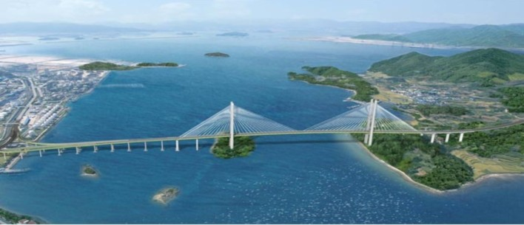
Surat-Surat Paulus
Matius
Markus
Jambatan
Surat-Surat
Bukan Paulus
Lukas
Yohanes
Kitab Wahyu
KISAH PARA RASUL
(Kesinambungan)

Slide 62
Lukas 1:1~4
1:1 Teofilus yang mulia, Banyak orang telah berusaha menyusun suatu berita tentang peristiwa-peristiwa yang telah terjadi di antara kita,
1:2 seperti yang disampaikan kepada kita oleh mereka, yang dari semula adalah saksi mata dan pelayan Firman.

Slide 63
1:3 Karena itu, setelah aku menyelidiki segala peristiwa itu dengan seksama dari asal mulanya, aku mengambil keputusan untuk membukukannya dengan teratur bagimu,
1:4 supaya engkau dapat mengetahui, bahwa segala sesuatu yang diajarkan kepadamu sungguh benar.

Slide 64
Kisah Para Rasul 1:1~5
1:1 Hai Teofilus, dalam bukuku yang pertama aku menulis tentang segala sesuatu yang dikerjakan dan diajarkan Yesus,
1:2 sampai pada hari Ia terangkat. Sebelum itu Ia telah memberi perintah-Nya oleh Roh Kudus kepada rasul-rasul yang dipilih-Nya.

Slide 65
1:3 Kepada mereka Ia menunjukkan diri-Nya setelah penderitaan-Nya selesai, dan dengan banyak tanda Ia membuktikan, bahwa Ia hidup. Sebab selama empat puluh hari Ia berulang-ulang menampakkan diri dan berbicara kepada mereka tentang Kerajaan Allah.

Slide 66
1:4 Pada suatu hari ketika Ia makan bersama-sama dengan mereka, Ia melarang mereka meninggalkan Yerusalem, dan menyuruh mereka tinggal di situ menantikan janji Bapa, yang--demikian kata-Nya--"telah kamu dengar dari pada-Ku.

Slide 67
1:5 Sebab Yohanes membaptis dengan air, tetapi tidak lama lagi kamu akan dibaptis dengan Roh Kudus."

Slide 68
Lukas menulis kitab Injil Lukas dan Kisah Para Rasul sebagai Pemuridan bagi Teofilus (orang Yunani).
Pemuridan tersebut mengandungi prosedur penyelenggaraan Kerajaan Allah dan hakikatnya.
Teofilus melamgbangkan jemaah yang berpotensi.

Slide 69
Amsal 20:5 Fikiran manusia bagaikan air di perigi yang dalam, tetapi orang yang berpengertian dapat menimbanya.

Slide 70
5 Prosedur penyelenggaraan Kerajaan Allah : Lukas 24:44~49
1) Digenapi kitab Taurat Musa dan kitab nabi-nabi dan kitab Mazmur (44)
2) Mengerti Kitab Suci (45)
3) Menyampaikan berita tentang pertobatan dan pengampunan dosa dalam nama-Nya (47)
4) Kamu adalah saksi (48)
5) Menunggu apa yang dijanjikan Bapa-Ku (49)

Slide 71
Pertama, Kepenuhan oleh Kewibawaan: secara langsung, serta-merta, sekaligus.
Πίμπλημι [Pimplemi (KPR 2:4, 4:8, 31, 9:17, 13:9)].

Slide 72
Kedua, Kediaman Roh Kudus: πληρόω [pleroo (KPR 13:52)]-kekekalan

Slide 73
Ketiga, Kasih Karunia Roh Kudus: πλήρεις [pleres (KPR 6:3, 5, 7:55, 11:24)]
Pelayanan jemaah dengan Kasih Karunia
Yohanes 14:26

Slide 74
14:26 tetapi Penghibur, yaitu Roh Kudus, yang akan diutus oleh Bapa dalam nama-Ku, Dialah yang akan mengajarkan segala sesuatu kepadamu dan akan mengingatkan kamu akan semua yang telah Kukatakan kepadamu.

Slide 75
PERJALANAN PAULUS YANG PERTAMA
Perjalanan pertama: KPR 13:1–14:28

Slide 76
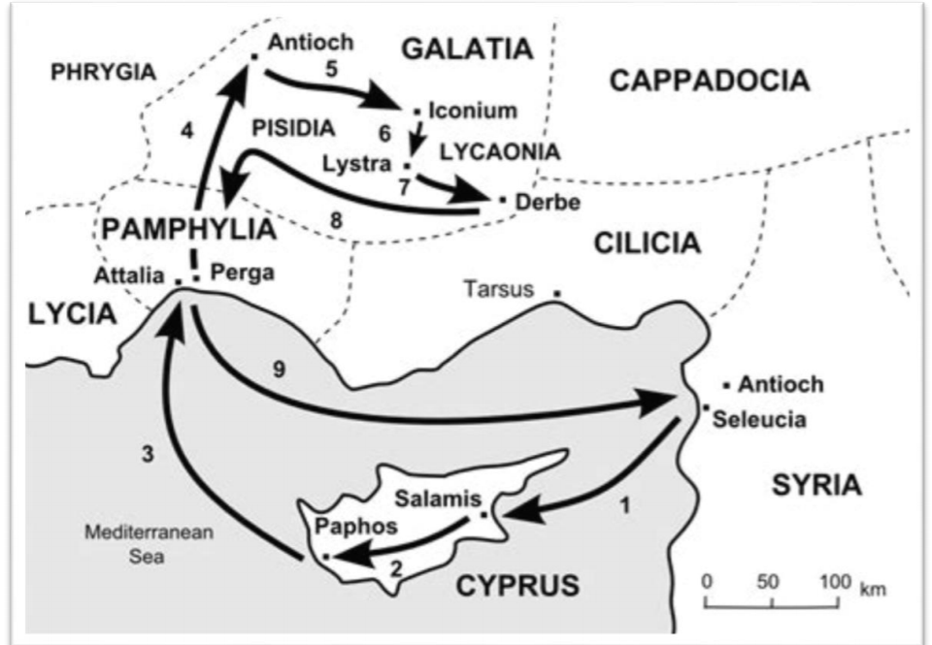
ANTIOKHIA
FRIGIA
KAPADOKIA
IKONIUM
LISTRA
LIKAONIA
PAMPILIA
KILIKIA
ATALIA
ANTIOKHIA
SELEUKIA
SIRIA
Pafos
SIPRUS

Slide 77
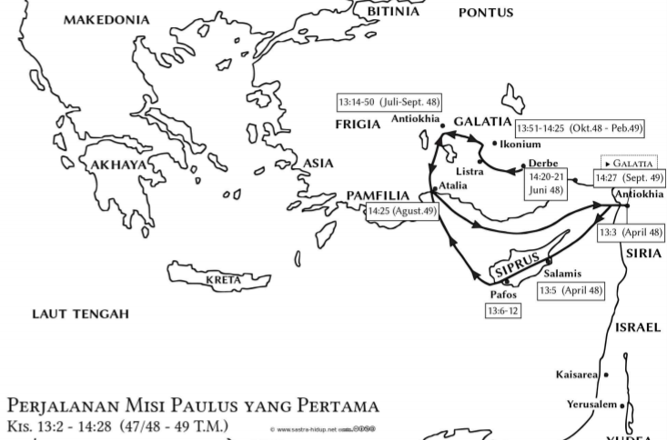

Slide 78
1. Dari Antiokhia di Siria ke Seleukia dengan kapal ke Salamis di Siprus (KPR 13:1-5).
2. Dari Salamis (KPR 13:5) ke Pafos (KPR 13:6-11) dan nama Saulus berubah menjadi Paulus (KPR 13:9).

Slide 79
3. Dari Pafos di Siprus ke Perga di Pampilia (KPR 13:13).
4. Dari Perga ke Antiokhia di Pisidia (KPR 13:14) dan rasul Paulus mengajar di Antiokhia di Pisidia (KPR 13:16-48).

Slide 80
5. Dari Antiokhia ke Ikonium (KPR 13:50-51), dan orang-orang yang percaya diIkonium (KPR 14:1–5).
6. Dari Ikonium ke Listra (KPR 14:5-6), dimana orang-orang Yahudi.

Slide 81
Dan pemimpin setempat berusaha menyiksa Rasul Paulus dan Barnabas dilempari batu (KPR 14:8–19).
7. Dari Listra Ke Derbe (KPR 14:20), rasul Paulus bangkit bersama Baarnabas memasuki kota Derbe

Slide 82
dan banyak orang yang percaya(KPR 14:20-21).
8. Rasul Paulus bersama Barnabas kembali lewat Listra, Ikonium, dan Antiokhia ke Perge dan mendirikan beberapa Gereja (KPR 14:21-25).

Slide 83
9. Dari Perge ke Antiokhia, disini rasul Paulus memberitakan Injil Kristus dan lalu ia pergi ke Atalia di pantai (KPR 14:25).
10. Dari Atalia ke Antiokhia di Siria, merupakan titik-titik terakhir dan

Slide 84
mereka berlayar ke Antiokhia, kerana dari sinilah pekerjaan Tuhan dimulai dan mereka menyelesaikannya sehingga banyak orang yang percaya kepada Tuhan. Setibanya mereka di Antiokhia di Siria, mereka mengumpulkan

Slide 85
orang-orang percaya dan mulai bersaksi dan Bagaimana Tuhan menolong mereka dan kemudian tinggal bersama-sama orang percaya atau murid-murid Kristus Yesus.

Slide 86
PERJALANAN PAULUS YANG KEDUA
Perjalanan kedua: KPR 15:36–18:22

Slide 87
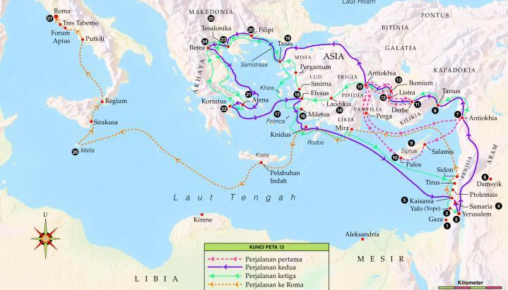

Slide 88
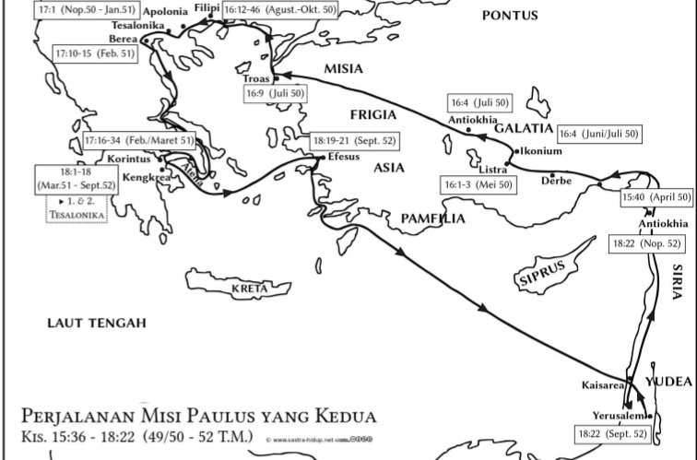

Slide 89
1. Dari Antiokhia ke Listra (KPR 15:40-16:1), Silas Dan Rasul Paulus meninggalkan Antiokhia (KPR 15:40), dan dimana Timotius bergabung dengan Paulus dan Silas di Listra (KPR 16:1-3).

Slide 90
2. Dari Listra ke Troas (KPR 16:6-8), dan adanya pengglihatan rasul Paulus, yang isi penglihatannya adalah bahwa ada orang dari Mekadonia yang berdiri dan menyuruh Rasul Paulus untuk menyebrang kerana butuhkan pertolongannya (KPR 16:9).

Slide 91
3. Dari Troas ke Filipi (KPR 16:11-12), dan ketika Rasul Paulus berada di Filipi dan bertemu dengan Lidia yang percaya kepada Tuhan dan menahan rasul Paulus tinggal di rumahnya bersama keluarganya (KPR 16:13-15).

Slide 92
4. Dari Filipi ke Tesolenika (KPR 16:40-17:1), terjadinya keributan di Tesolenika, dimana orang Yahudi menjadi iri hati dan mengepung rumh Yason untuk menangkap Rasul Paulus untuk disidangkaan di pengadiulan rakayat (KPR 17:5).

Slide 93
5. Dari Teselonika ke Berea (KPR 17:10), dan dijelaskan disana banyak orang-orang Berea yang percaya kepada Tuhan Yesus (KPR 17:10-11).

Slide 94
6. Dari Berea ke Atena (KPR 17:14-15, ketia Rasul Paulus menantikan teman-teman sepelayanannya iaitu Silas dan Timotius, maka hati rasul Paulus sangat sedih kerana di Atena penuh dengan patung-patung penyembahan berhala (KPR 17 : 16).

Slide 95
7. Dari Atena Korintus (KPR 18:1), terjadilah juga keributan antara orang Yahudi menyerbu Sostenes kepala rumah ibadah lalu memukulinya di depan pengadilan, tetapi hakim bernama Galio tidak menghiraukan (KPR 18:17).

Slide 96
8. Dan dari Korintus ke Efesus (KPR 18:18-19), dimana Akwila dan Priskila menyertai Rasul Paulus menyertai dalam berlayar, dan kemudian sampailah mereka di Efesus dan Rasul Paulus meninggalkan Priskilla dan Akwila di Efesus.

Slide 97
Dan Rasul Paulus sendiri masuk rumah ibadah dan berbicara dengan orang-orang Yahudi (KPR 18:19).
9. Dari Efesus ke Yerusalem (KPR 18:21-22), rasul Paulus bertolak dari Efesus ke Kaisarea, dan dia berlayar menuju dan kemudian ke Yerusalem.

Slide 98
10. Dan dari Yerusalem ke Antiokhia dan setelah sampai ke darat dia memberi salam kepada jemaat yang percaya kepada Tuhan yang adalah hasil pelayanan kerana Rasul Paulus sangat mencintai jiwa-jiwa dan mengasih Tuhan dan menghargai panggilan dari Tuhan (KPR 18:22).

Slide 99
PERJALANAN PAULUS YANG KETIGA
Perjalanan ketiga: KPR 18:23–21:19

Slide 100
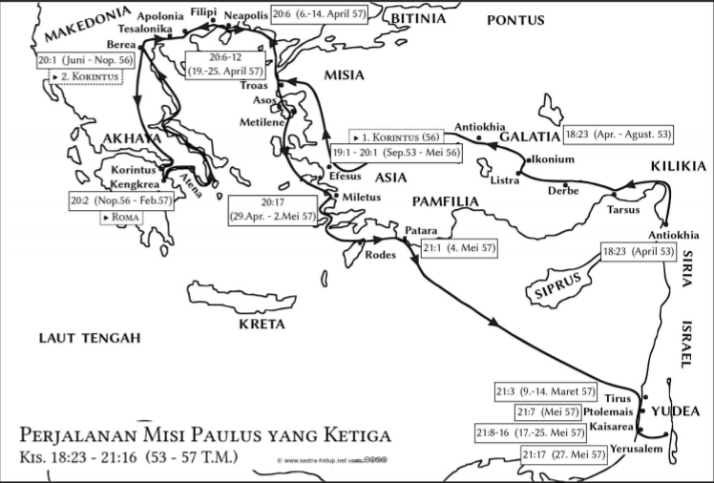

Slide 101
1. Dalam perjalanan ke Efesus (KPR 18:23), Rasul Paulus menjelajahi wilayah atau seluruh tanah Galatia dan Frigia untuk meneguhkan hati orang percaya kepada Tuhan Yesus atau murid-murid rasul Paulus.

Slide 102
2. Rasul Paulus memulai perjalanan misinya ke Apolos di Efesus (KPR 18:24-28), ada seorang yang bernama Apolos yang percaya kepada Tuhan Yesus dan dia juga berani berbicara kepada orang-orang Yahudi bahawa Yesus adalah Mesias yang dijanjikan Allah (KPR 18:28).

Slide 103
3. Dari Galatia lewat Prigia, ke Efesus (KPR 19:1) oleh rasul Paulus untuk bertemu dengan beberapa orang murid yang percayaa kepada Tuhan Yesus. Dan terjadi juga pembakaran kitab-kitab sihir dan makin banyak orang percaya kerana Firman Allah berkuasa (KPR 19:19).

Slide 104
Dan kemudian kuil Diana masih berkuasa di Efesus dimana orang Yahudi yang belum percaya maupun yang sudah percaya terjadi huru hara selama 2 jam (KPR 19:35).

Slide 105
4. Dari Efesus rasul Paulus lewat Makedonia, ke Korintus (KPR 20:1-2), dan di Korintus ada komplotan melawan rasul Paulus untuk di bunuh, tetapi rasul Paulus memutuskan kembali ke Makedonia (KPR 20:3).

Slide 106
5. Rasul Paulus dalam pelayanannya dari Korintus lewat Makedonia, ke Troas (KPR 20:3-6), dan ketika berada di Troas dan ada pristiwa yang mengejutkan ketika rasul Paulus berkhotbah ada seorang yang bernama Etikus terjatuh dari jendela (KPR 20:9).

Slide 107
6. Rasul Paulus dalam misi pelayanannya dari Troas ke Miletus (KPR 20:13-15), dan ketika dalam pelayanannya di Miletus dia berpisah dengan para penatua yang ada di Efesus (KPR 20:18-38).

Slide 108
7. Dari Miletus rasul Paulus dalam pelayanannya lewat Rode dan Patara, dan kemudian Rasul Paulus ke daerah Tire (KPR 21:1-3), dan akhirnya rasul Paulus berkumpul dengan para muridnya di Tirus (KPR 21:3-6).

Slide 109
8. Dari Tirus lewat Kaisaria, ke Yerusalem (KPR 21:7-15), dan di Kaisaria Agabus mengikat tangannya sendiri dan kakinya dengan ikat pinggang Rasul Paulus. Dari semua pelayanan rasul Paulus di Tirus dan Siprus dan kemudian Rasul Paulus melanjutkan perjalanannya ke Yerusalem dan bertemu dengan

Slide 110
rasul Yokobus. Pada kesempatan itu ketika rasul Paulus bertemu dengan kawan seiman, maka dia bersaksi tentang pelayanannya di berbagai tempat dan pekerjaan Allah dan penyertaan-Nya (KPR 21:10-11; 21:15-26).

Slide 111
PERJALANAN PAULUS KE ROMA
Ke Roma sebagai tahanan:
KPR 23:11–28:31

Slide 112
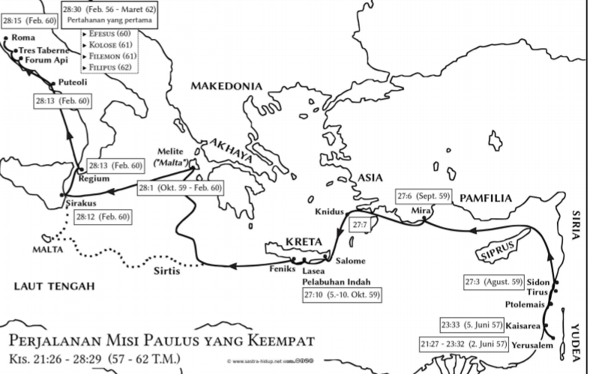

Slide 113
1. Dari pelabuhan Adraminitium ke pelabuhan indah, Lasea (27:1-8).
2. Peringatan Paulus tentang bahaya besar (27:9-20).

Slide 114
3. Janji dan nasihat penghiburan (27: 22-26).
4. Nasihat terakhir dan kapal Karam (27:27-44).

Slide 115
5. Paulus di pulau Malta (28:1-10).
6. Pandangan penduduk asli dikoreksi (ay. 7-10).
7. Dari Malta ke Roma (28:11-16).

